Slide 1
Magical Merry Go Round Illusion
マジカルメリーゴーランド錯視
Eiji Watanabe and Lana Sinapayen
1
2
1: 基礎生物学研究所
2: SONY Computer Science Laboratory

Slide 2
リングはどちらに回転しているでしょうか？

Slide 3
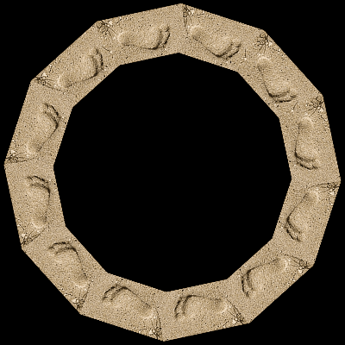

Slide 4
右回転?
左回転?
それとも頻繁に回転方向が変わる?
あるいは自分で方向を制御できる?
すべて正解です!

Slide 5
顔を右に向けたり、左に向けたりすることで、
回転方向を変えることができるかも。
あるいは、練習をすれば、意思の力で回転方向を変えることができるようになるかも。

Slide 6
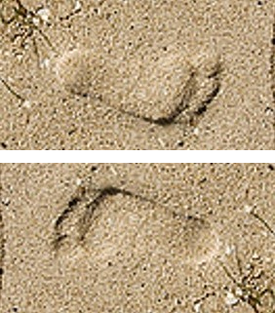
人は時折ひとつの画像にふたつの意味を見出すことがあります。
下の二つの画像は、互いに１８０度回転させただけの画像ですが、上の足あとは飛び出して見え、下の足あとは引っ込んで見えます（クレーター錯視）。

Slide 7
意味の差は、わずかな光と影の手掛かりの違いで生じます。
そして、わずかな条件の変化が、さらに見え方を変化させます。

Slide 8
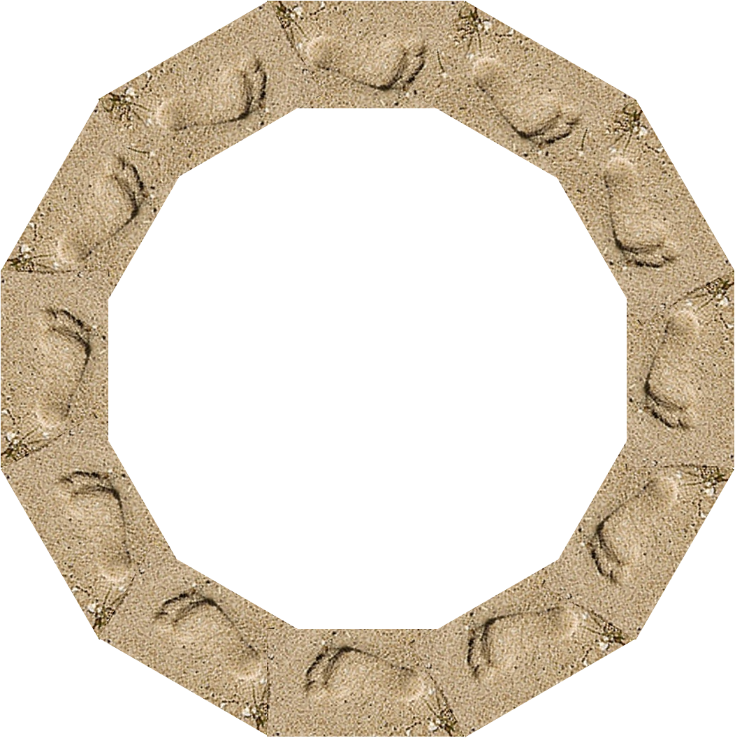
例えば、画像をリング状に並べるとすべての足あとが飛び出します。
そしてリングを回転させると、さらに不思議な効果が重なるのです…

Slide 10
ときおり見つかる回転方向の錯視ですが、
物語風にして錯視の不思議さを演出してみました^^
Eiji Watanabe and Lana Sinapayen, 2022

